Slide 1
Профессиональная подготовка учителей карельского языка в вузе: идеи и акценты (2-я часть)
Республиканская конференция
«Роль системы образования в сохранении нематериального культурного наследия коренных народов Республики Карелия»
30 ноября 2018 года

Slide 2
Идея: комплексный проект «Этно-театр-музей «SUARNU»
Тип проекта:
образовательный, исследовательский; этнографический (карельская культура – язык, сказка, предметы культуры и быта); педагогический (народная педагогика, воспитание средствами народной педагогики); культурно-просветительский (ознакомление детей и взрослых с карельским фольклором, народным творчеством и бытом);
Области знания и виды деятельности:
карельские – язык, фольклор, прикладное творчество, уклад, предметы быта; театральная деятельность, прикладное творчество; практическая педагогическая и просветительская деятельность.
Целевая группа:
1-я: дети, подростки и их родители (ДОУ, школы); по мере развития проекта: дети с ОВЗ… (спец. коррекционные программы);
2-я: студенты – будущие учителя карельского языка
Исполнители проекта:
преподаватели ИПП: Бычкова О.А. – ст. преподаватель кафедры ТиМНО ИПП; Гусарова А.Д. – к.филол.н, доцент кафедры ТиМНО ИПП; Ефлова З.Б. – к.п.н., доцент кафедры ТиМНО ИПП, куратор 224 группы; Конкина Т.Ю., ст. преподаватель кафедры ТиМНО ИПП, куратор 214 группы;
обучающиеся по направлению «Педагогическое образование», академический бакалавриат с двумя профилями (начальное образование и родной (карельский) язык) – студенты 214 группы и 224 группы.

Slide 3
Идея: комплексный проект «Этно-театр-музей «SUARNU»
Цель проекта:
Популяризация и приобщение к культуре титульного этноса Республики Карелия детей, подростков, взрослого населения г. Петрозаводска и муниципальных районов РК, воспитание обучающихся общеобразовательных организаций республики средствами карельской культуры.
Совершенствование подготовки обучающихся университета по направлению «Педагогическое образование», академический бакалавриат с двумя профилями (начальное образование и родной (карельский) язык) к профессиональной педагогической и культурно-просветительской деятельности.
Содержание проектной деятельности:
учебные и научные исследования;
изготовление макетов, декораций, кукол;
разработка сценариев спектаклей и презентаций;
подготовка (репетиции) спектаклей и презентаций;
выступления с представлениями сказок и презентациями.
гастроли…

Slide 4
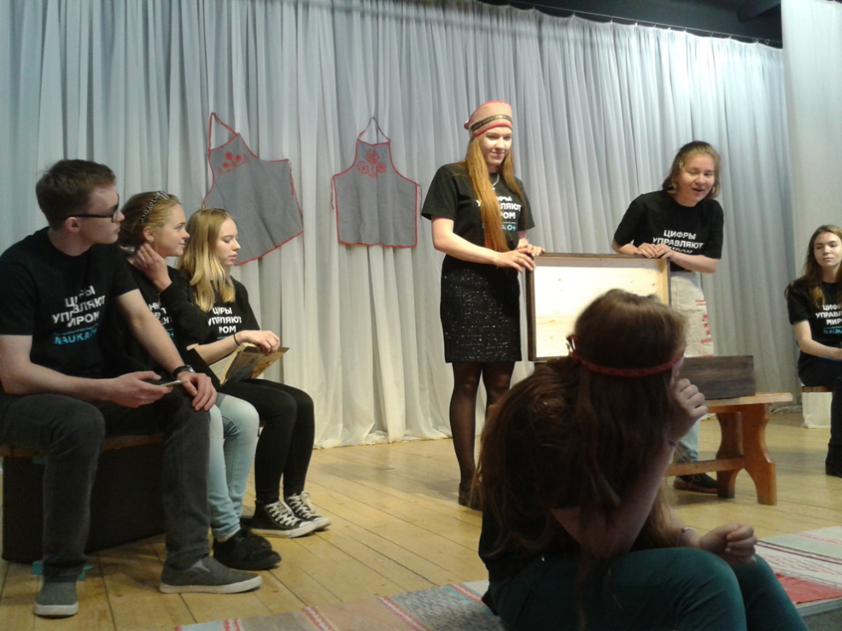
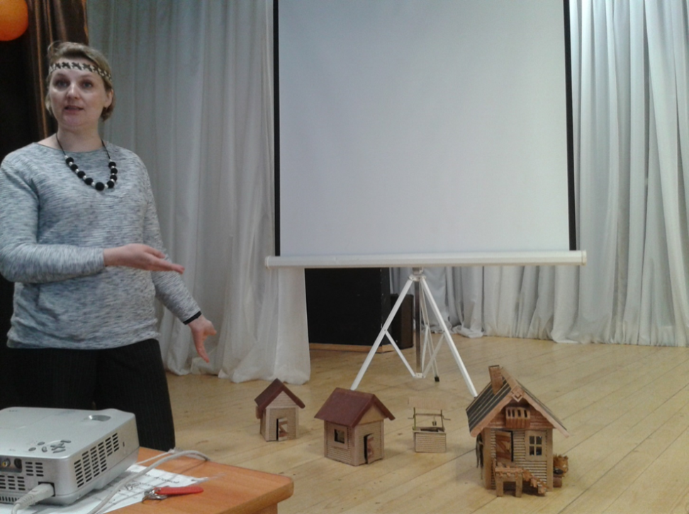
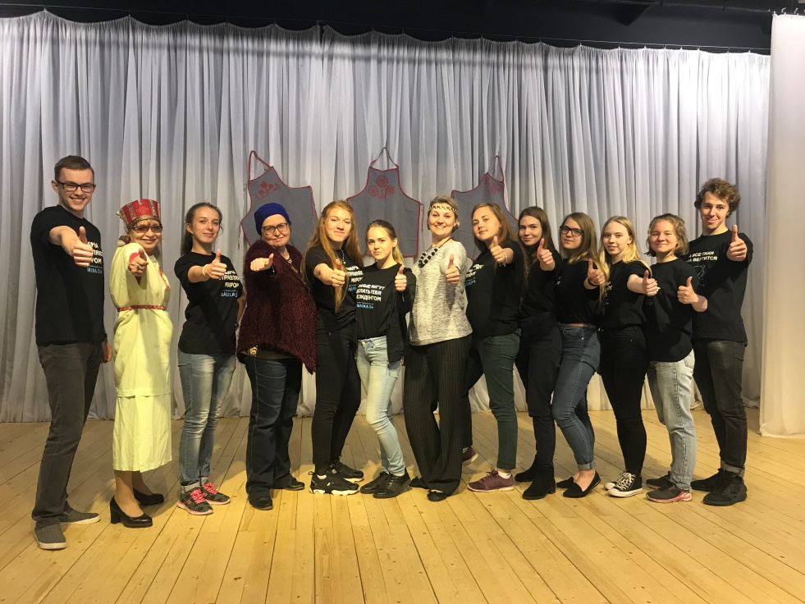
Первое выступление ЭТНО-ТЕАТРА-МУЗЕЯ «SUARNU». День Республики Карелия. Июнь 2018 года

Slide 5
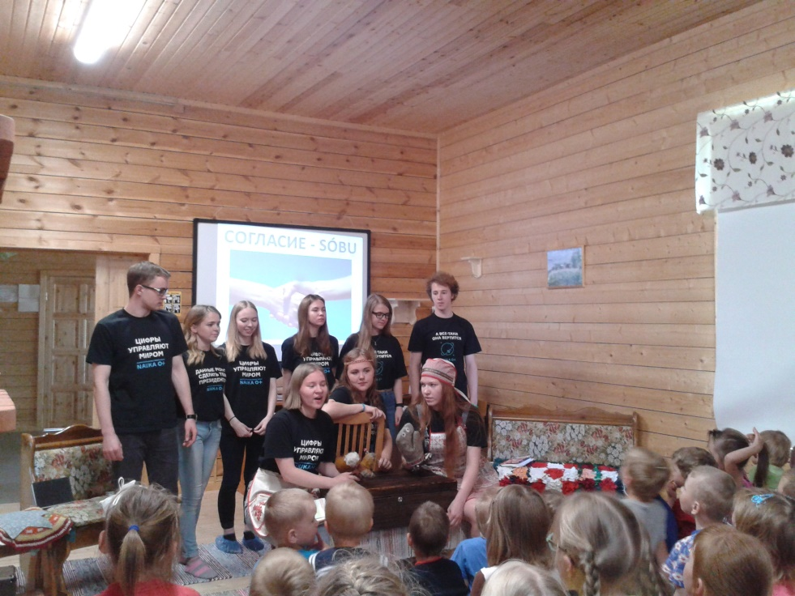
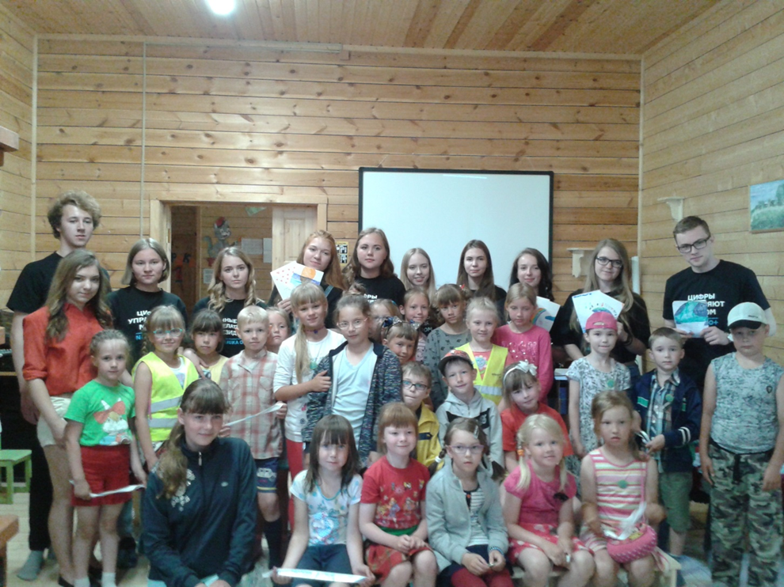
В Доме карельского языка села Ведлозеро

Slide 6
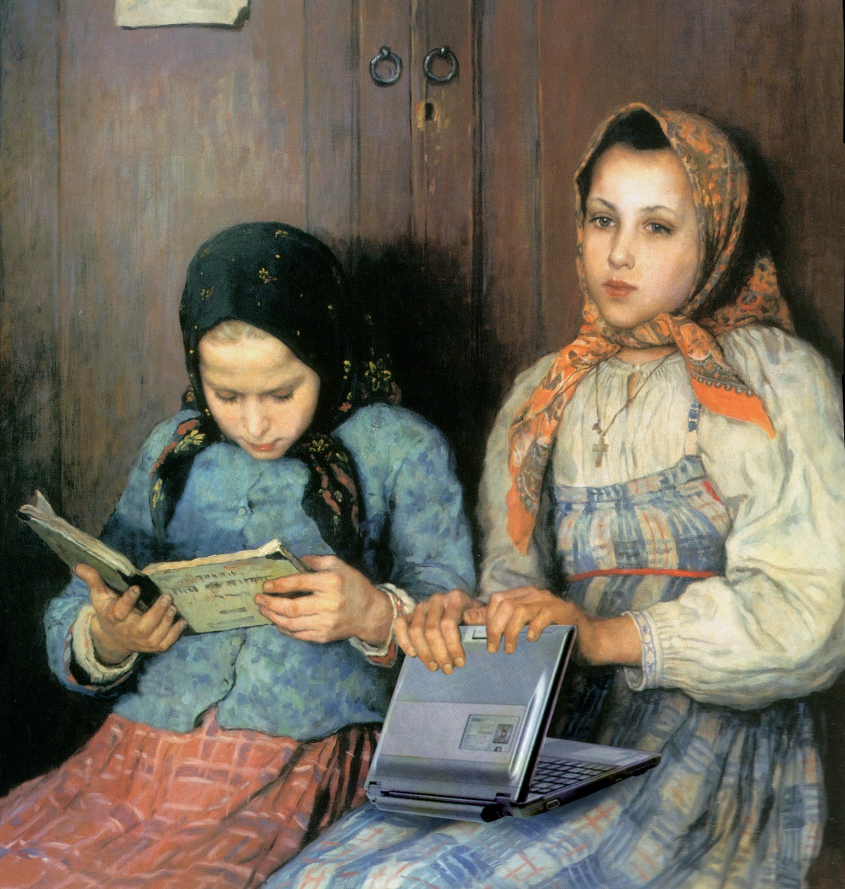
Благодарю за внимание
Зинаида Борисовна Ефлова, к.п.н.,
заведующая лабораторией теории и практики развития сельской школы ПетрГУ,
исполнительный директор Ассоциации сельских школ Республики Карелия.
Адрес электронной почты: zeflova@onego.ru

